Slide 1
ESPGHAN
QUALITY OF CARE INITIATIVE
ANTROPOMETRIA
06 08 2022
Notes:
Create committees to solve issues

Slide 2
Contenuto
Le misure antropometriche nei bambini: Le corrette tecniche di misurazione e gli errori comuni
Come misurare la lunghezza da sdraiato/supino in bambini <2 anni
Come misurare l’altezza in posizione eretta in bambini >2 anni
Come misurare la circonferenza cranica
Come misurare il peso in bambini <2 anni
Come misurare il peso in bambini >2 anni
Come misurare il peso in bambini non collaborativi
Altri strumenti utili e pratici, link e informazioni

Slide 3
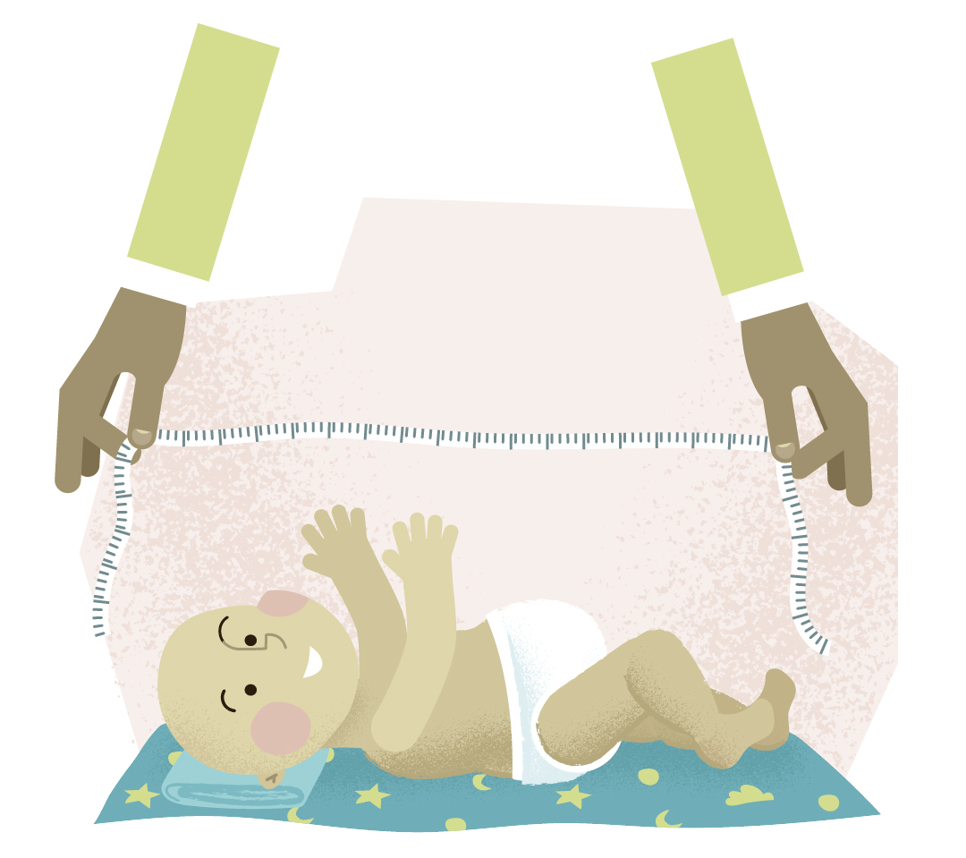
Lunghezza da sdraiato/supino (<2 anni di età)
ERRORI COMUNI
Misurare il bambino senza l’aiuto di una seconda persona
Il bambino non è contenuto ed è libero di muoversi
Il bambino è misurato estendendo solo una gamba
Si usa un metro da sarto
Le gambe non sono ben estese e raddrizzate
La superficie su cui poggia il bambino non è piatta
Il bambino è rivolto di lato
Il pannolino non è stato rimosso
L’estremità inferiore dello strumento di misurazione (paidometro, statimetro) non è piatta e parallela sotto le piante dei piedi del bambino
©

Slide 4
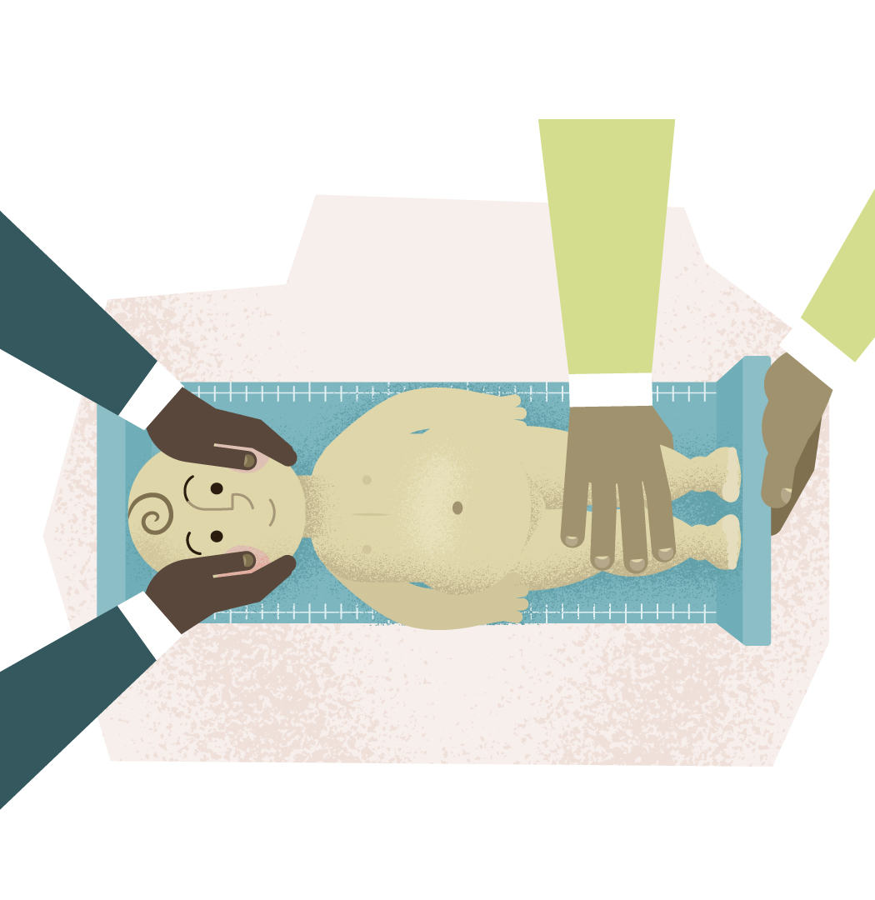

Lunghezza da sdraiato/supino (<2 anni di età)
PROCEDURA CORRETTA
Usare una strumentazione in buone condizioni e regolarmente calibrate (almeno una volta l’anno o quando necessario)
Rimuovere vestiti, incluso il pannolino, e posizionare il lattante disteso sul dorso
Sono necessarie due persone – una per mantenere fissa la testa, l’altra per tenere le gambe distese
Prima persona
Mantiene la testa contro la superficie superiore fissa del paidometro, con il bambino rivolto verso l’alto
Seconda persona
Estende tronco e gambe e li tiene giù con decisione
Posizione I piedi con le piante parallele alla superficie inferiore
Porta la superficie inferiore in contatto con le piante di entrambi i piedi tenuti fermi in posizione. Idealmente, entrambe le gambe dovrebbero essere dritte con le caviglie ad angolo retto con le gambe e le dita dei piedi che puntano verso l’alto
Registra la lunghezza al millimetro più vicino
Resource:
How to measure length

Slide 5
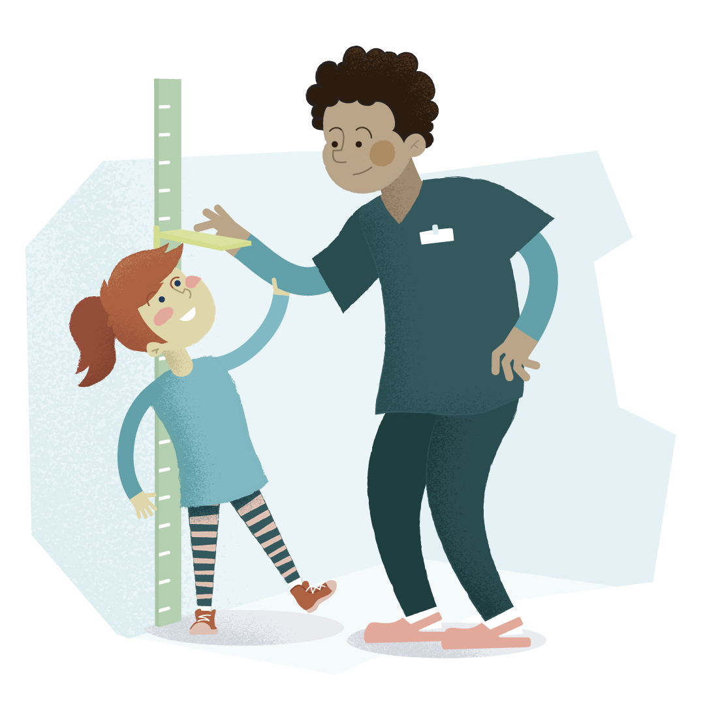
Altezza in posizione eretta (>2 anni di età)
ERRORI COMUNI
Il bambino indossa le scarpe
Il bambino sta sulle punte dei piedi
Talloni e gambe sono divaricati
Le ginocchia non sono completamente estese
Il bambino è vestito completamente
Il bambino si mantiene a arredo/caregiver/persona che sta effettuando la misurazione
I piedi del bambino sono uno davanti l’altro
Il bambino non è dritto in piedi
La testa del bambino non è sul piano orizzontale (di Francoforte)
La testa del bambino è rivolta verso l’alto o il basso

Slide 6
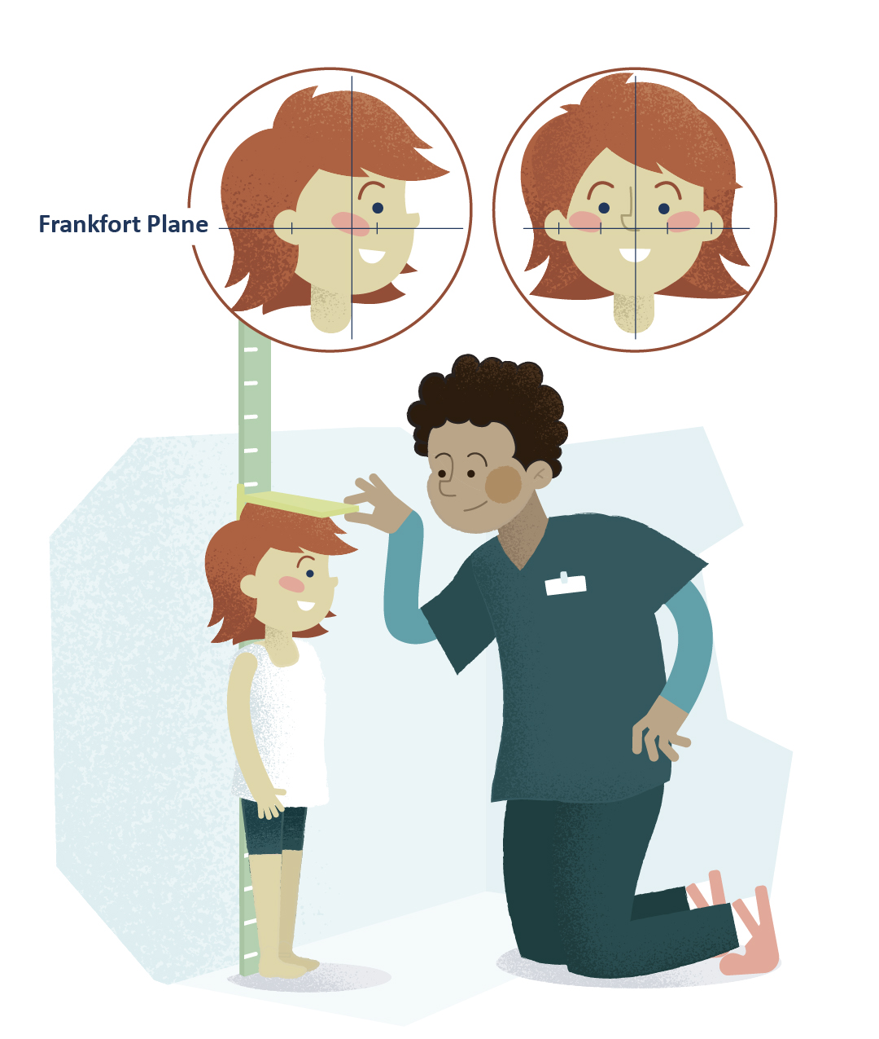

Altezza in posizione eretta (>2 anni di età che possono stare in piedi)
PROCEDURA CORRETTA
Usare una strumentazione in buone condizioni e regolarmente calibrate (almeno una volta l’anno o quando necessario)
Rimuovere i vestiti pesante (giacche, maglioni), le scarpe, i calzini spessi, accessori per capelli e cappello
Il bambino dovrebbe essere dritto in piedi, a piedi uniti, con talloni, glutei e scapole a contatto con la superficie verticale dello strumento o il muro
Assicurarsi che le braccia siano rilassate, le gambe dritte, i piedi orizzontali e vicini
Portare la testa orizzontalmente in posizione sul piano orizzontale di Francoforte
Assicurarsi che l’asticella superiore dello staturimetro sia saldamente appoggiata sulla testa del bambino
Registrare l’altezza in centimetri arrotondando al millimetro più vicino
Resource:
How to measure height

Slide 7
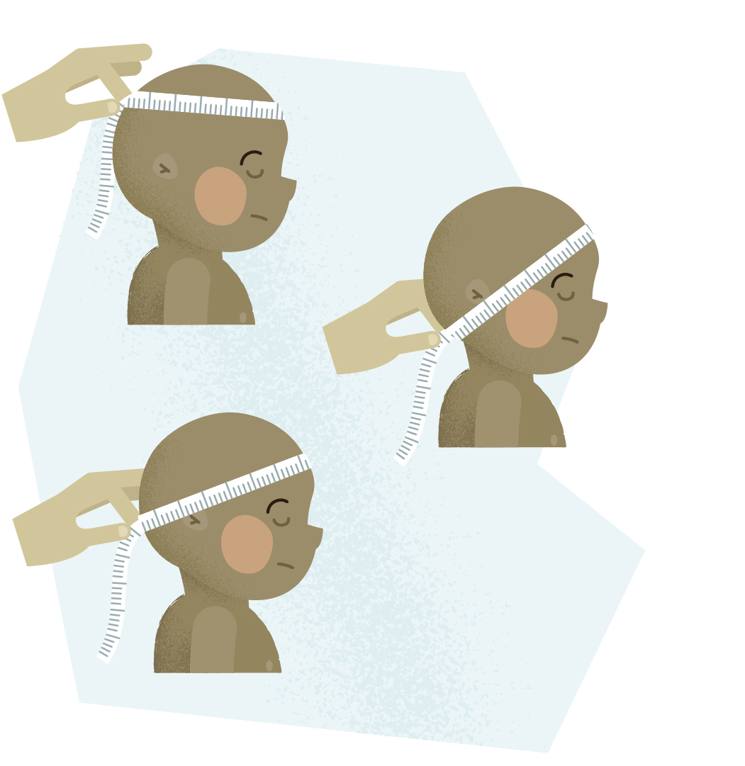
Circonferenza cranica
ERRORI COMUNI
Il nastro del craniometro è troppo in alto al di sopra di sopracciglia, orecchie, o entrambe
Usare un nastro misuratore non flessibile o elastico
Il nastro è troppo alto/troppo basso in regione occipitale
Il nastro passa sopra le orecchie

Slide 8
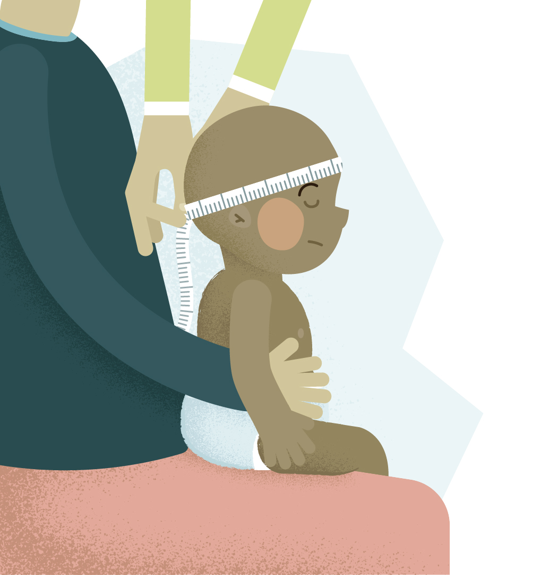

Circonferenza cranica
PROCEDURA CORRETTA
Usare come craniometro un nastro flessibile ma non elastic per misurare la circonferenza cranica
Rimuovere fermagli, fasce ed altri accessori per capelli
Far sedere il bambino sulle ginocchia del caregiver
Tener fermo il bambino durante la misurazione
Passare il nastro intorno alla testa e ancorarlo sopra le sopracciglia
Controllare che il nastro passi appena sopra le orecchie e sulla protuberanza occipitale
Tirare con decisione per comprimere capelli e pelle ma non al punto di causare fastidio al bambino
Prendere la lettura arrotondando al millimetro più vicino
Ripetere la misurazione, e se differenza > 0.5 cm, misurare una terza volta. Calcolare una media delle tre misurazioni
Resource:
How to measure head circumference

Slide 9
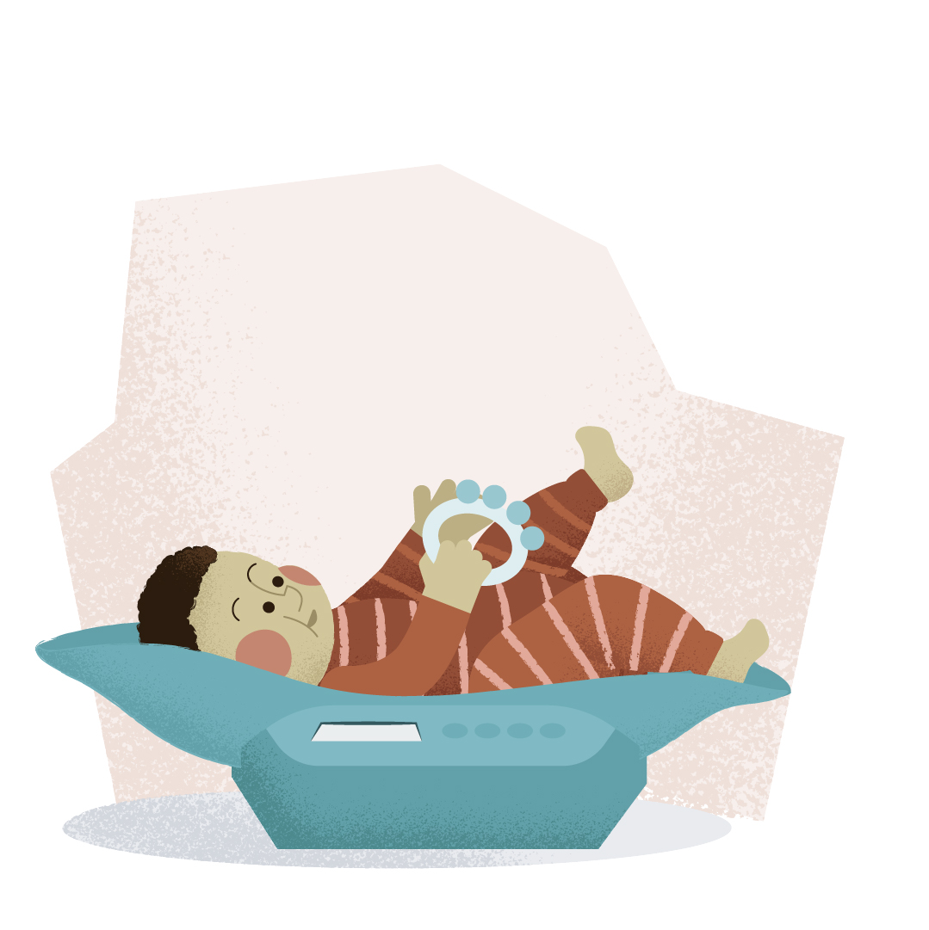
Peso di un bambino (<2 anni di età)
ERRORI COMUNI
Bambino pesato vestito
Bambino pesato con il pannolino
Bambino pesato sostenendolo
Bambino pesato con I giocattoli in mano
Gambe o piedi del bambino che toccano il tavolo (su cui è sistemata la bilancia) o il muro
La bilancia è posizionata su una superficie morbida (materasso di un letto)

Slide 10
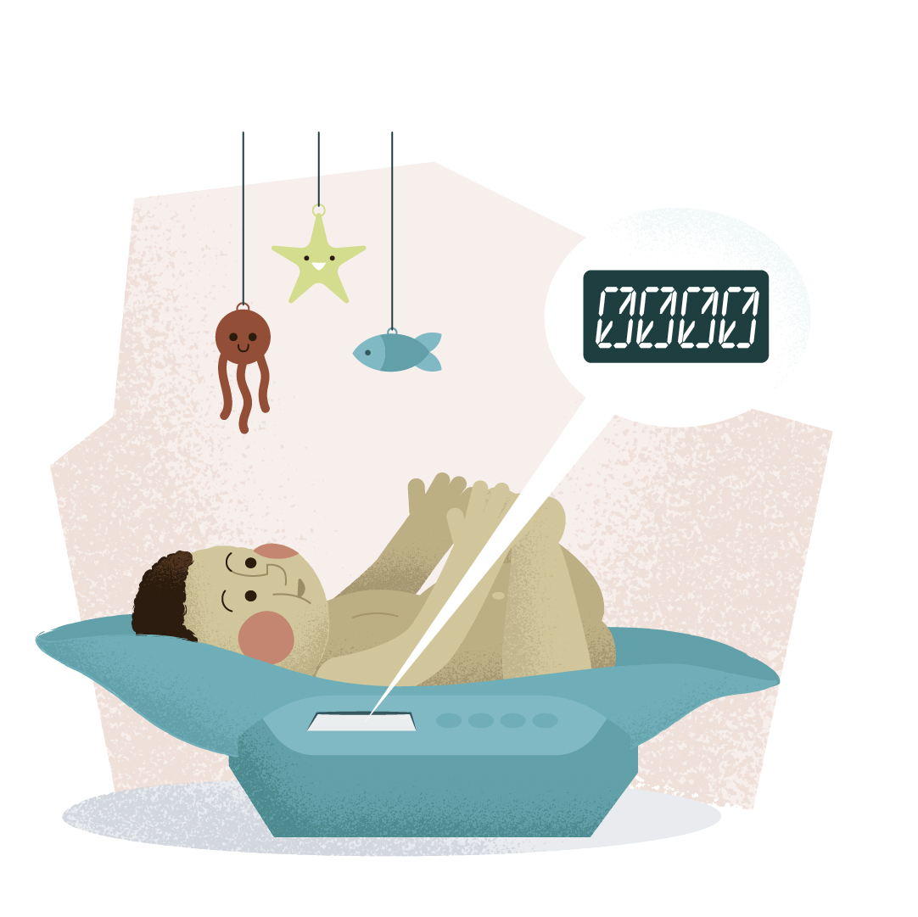

Peso di un bambino (<2 anni di età)
PROCEDURA CORRETTA
Usare una strumentazione in buone condizioni e regolarmente calibrate (almeno una volta l’anno o quando necessario)
La bilancia dovrebbe avere un’accuratezza di 20 grammi (miglior scelta le bilance di Classe III)
Settare la bilancia allo zero prima di pesare
Posizionare la bilancia su una superficie dura orizzontale
Pesare il bambno nudo, idealmente prima del pasto
Resource:
How to weigh children

Slide 11
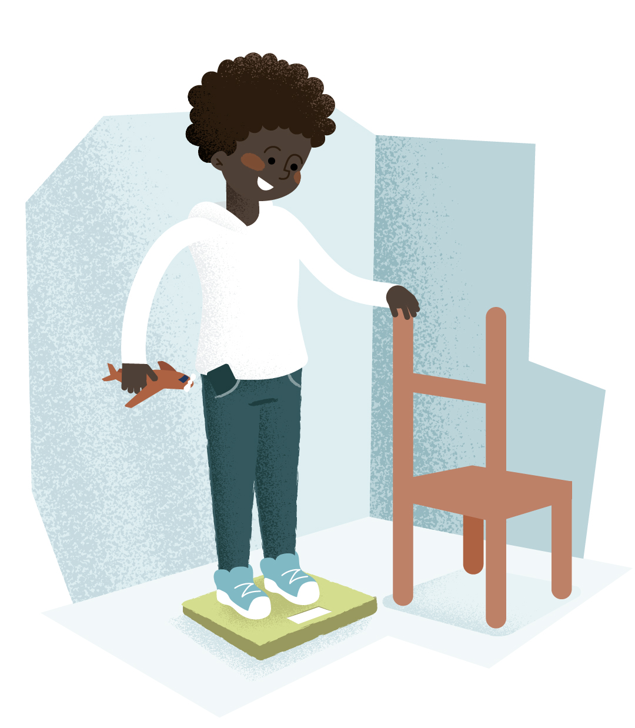
Peso di un bambino (>2 anni di età)
ERRORI COMUNI
Il bambino indossa le scarpe
Il bambino è completamente vestito ed ha oggetti nelle tasche (cellulare, chiavi), giocattoli in mano
Il bambino si mantiene a arredo/caregiver/persona che sta effettuando la misurazione
La bilancia è troppo vicina alla parete ed il bambino si appoggia alla parete
La bilancia è su una superficie irregolare o morbida (tappeto)

Slide 12
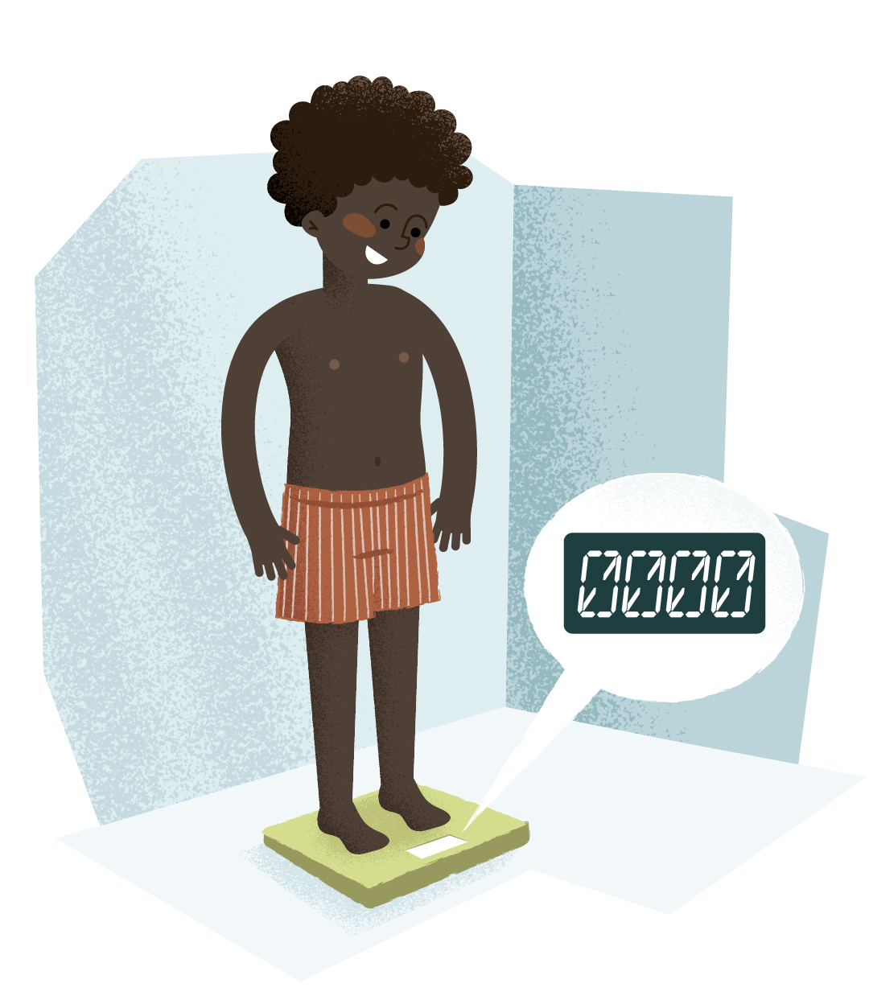
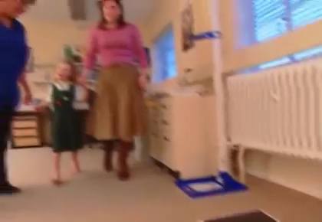
Peso di un bambino (>2 anni di età)
PROCEDURA CORRETTA
Usare una strumentazione in buone condizioni e regolarmente calibrate (almeno una volta l’anno o quando necessario)
La bilancia dovrebbe avere un’accuratezza di 100 grammi (miglior scelta le bilance di Classe III)
Rimuovere le scarpe, svuotare le tasche, il bambino dovrebbe indossare un abbigliamento minimo e leggero (intimo)
Controllare che lo schermo digitale sulla bilancia sia settato su zero
Chiedere al bambino di star fermo
Per bilance da seduto, i piedi dovrebbero stare sulla barra, senza toccare il pavimento
Resource:
How to weigh children

Slide 13
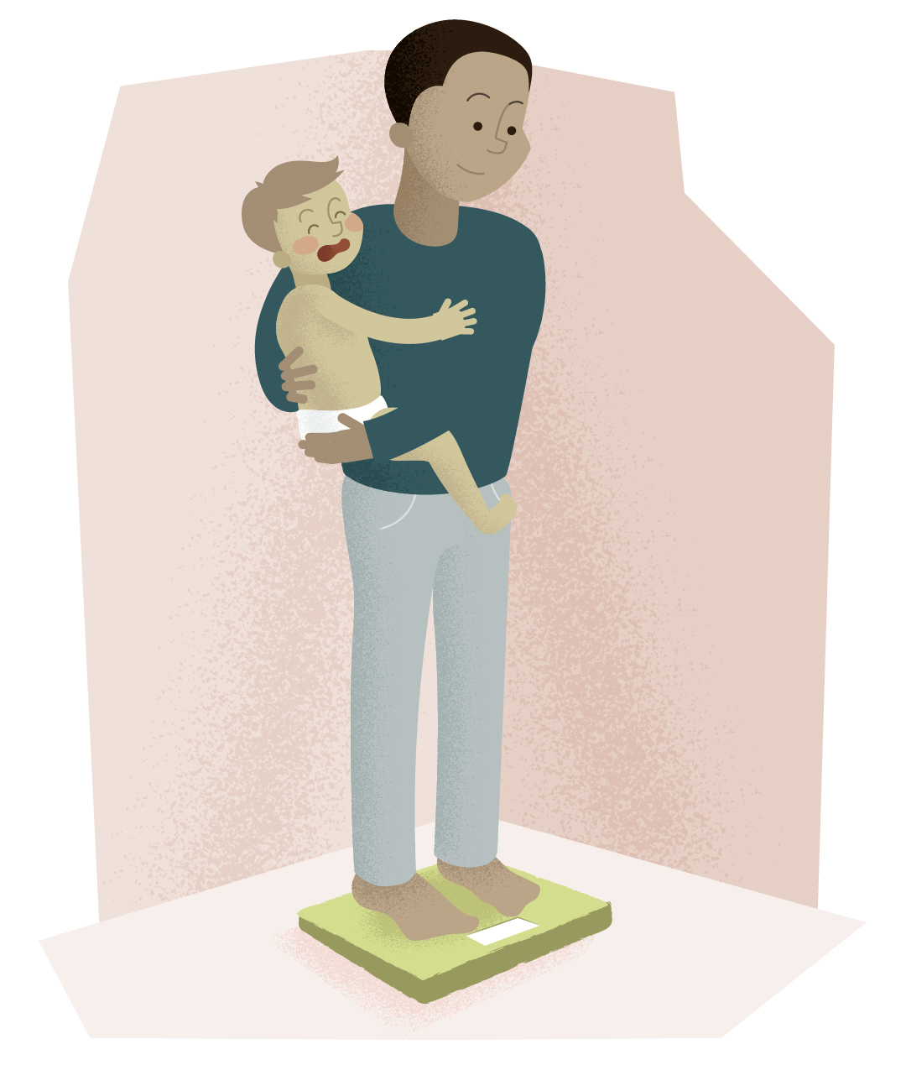

Peso di un bambino con disabilità o non collaborativo
PROCEDURA CORRETTA
La misurazione è presa con l’aiuto di un caregiver
Pesare prima il caregiver e annotare la misura
Il bambino dovrebbe essere nudo o indossare un abbigliamento minimo
Dare il bambino al caregiver sulla bilancia
Chiedere al caregiver di restare fermo
Annotare la misura del peso combinato
Sottrarre il peso del caregiver dal peso combinato
Per bambini disabili usare una bilancia a sollevamento se disponibile
Resource:
How to weigh uncooperative children

Slide 14
Messa in grafico delle misure antropometriche
Le misure antropometriche dovrebbero essere segnate su appropriati grafici di riferimento e interpretate considerando le precedent misurazioni e lo scenario clinic del bambino
Un approccio pratico per identificare la malnutrizione pediatrica associata a malattie è fornito dal position statement dello Special Interest Group ESPGHAN sulla Malnutrizione “Hulst et al JPGN 2022 doi: 10.1097/MPG.0000000000003437”

Slide 15


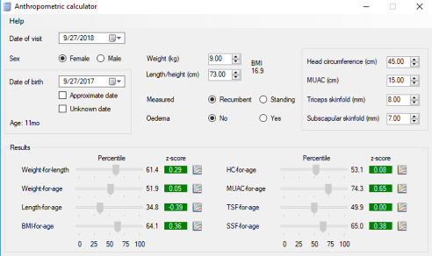
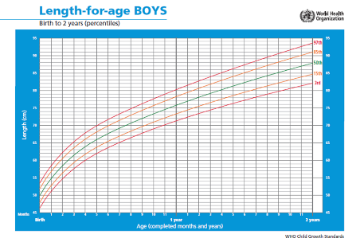
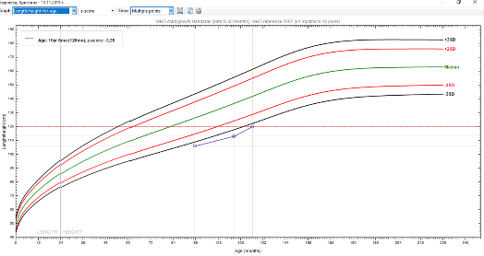
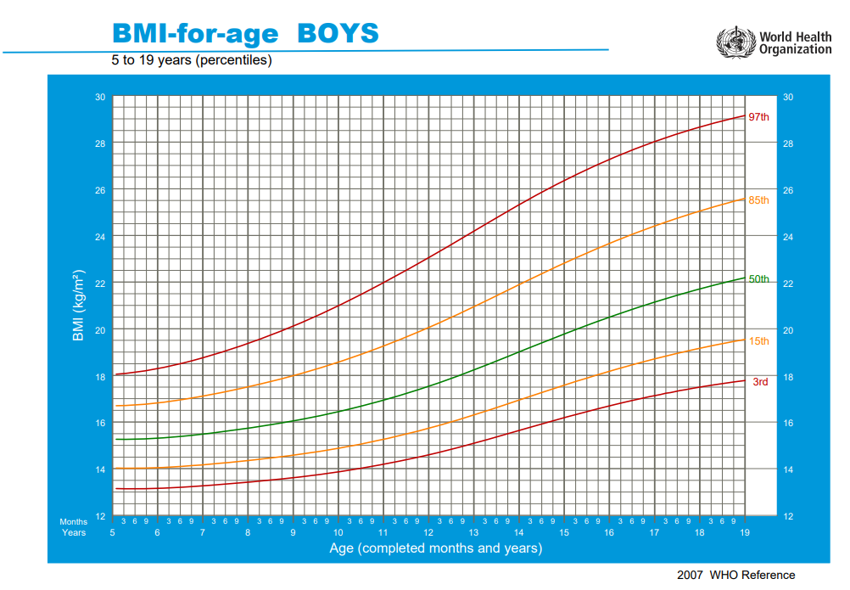

Risorse aggiuntive
WHO training course
https://www.who.int/tools/child-growth-standards
WHO video resources
WHO Training Course | MGRS Anthropometry Training Video – YouTube
WHO child growth standards
https://www.who.int/tools/child-growth-standards/standards
WHO software resources
https://www.who.int/tools/child-growth-standards/software
https://www.who.int/tools/growth-reference-data-for-5to19-years/application-tools https://www.healthforallchildren.com/shop-base/shop/software/lmsgrowth/

Slide 16
Translation
This version was translated from English.
Thank you to Emanuele Nicastro, Lorenza Matarazzo, Angela Marino.
ESPGHAN takes no responsibility for the accuracy of the translation of the original English version.

